Slide 1
Opšta istorija umetnosti srednjeg veka zapadna evropa u poznom srednjem veku. Nove teme i nova ikonografska rešenja
Dodatni vizuelni materijal

Slide 2
Svojim aktivnim delovanjem i životom u gradovima, prosjački redovi načinilu su vidljivim obrasce monaške pobožnosti laicima. Iako su hodočasnici imali pristup manastirima, cilj njihove posete bilo je poklonjnje relikvijama, a ne i upoznavanje sa svakodnevicom monaškog načina života. Vernici su mogli da obezbede molitve za spasenje sopstvene duše i duša bližnjih darivanjem manastira, budući da je čin darivanja obavezivao monahe na molitveno posredovanje. Međutim, putem propovedi koje su pored moralizatorkih pripovesti davale i praktična uputstva o vođenju ispravnog hrišćanskog života i modele negovanja neposrednog odnosa sa Bogom (direktnog, samostalnog obraćanja molitvom bez posredovanja), izvesne monaške prakse postale su dostupne i laicima. Zbog toga se od XIII veka pojavljuju laički molitvenici kao glavna oruđa u domenu privatnog za stupanje u aktivnu komunikaciju sa Bogom i njegovim svetima. Tekstovi ovih rukopisa omogućavali su izražavanje zahvalnosti, primeren oblik upućivanja molbi, ali i vežbu za duhovno usavršavanje. Sam poručilac mogao je da odredi i tekstualni i likovni sadržaj molitvenika, te se sačuvani rukopisi ove grupe među sobom razlikuju. Međutim, obavezni tekstovi koje u njima uvek pronalazimo jesu Služba Bogorodici i Služba za mrtve, predviđeni za čitanje svakog dana. Tako su direktno proiznošenje molitava i neposredno staranje za spasenje bližnjih postali deo dužnosti običnih vernika po ugledu na oficijalne monaške modele. Sa druge strane, čitanje molitvenika podrazumevalo je umeće kontemplacije teksta i slike, takođe po uzoru na pripadnike manastirske kulture. Duhovnici, osobe zadužene za lično staranje o veri pojedinaca koji su im ukazali poverenje, mogli su da stoje iza kreiranja programa rukopisa. Cilj je bio pridružiti minijature tekstu ne kao puke ilustracije, već kao svojevrsne vizuelne „komentare“ čija bi veza sa pisanim sadržajem postala jasna dubokim promišljanjem uzajamnog odnosa. Ovo je ujedno bogatilo iskustvo čitanja, preobražavajući ga u vid osobene igre otkrivanja.

Slide 3
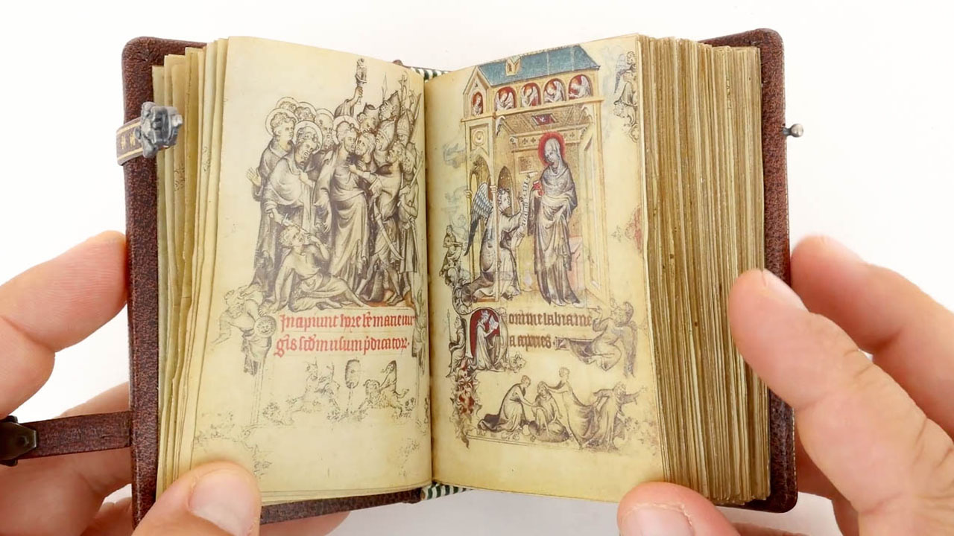
Molitvenici, budući namenjeni privatnoj pobožnosti, bili su manjih dimenzija, dopuštajući tako njihovim vlasnicima i lakše korišćenje i mogućnost stalnog držanja uz sebe. Takođe su doživljavani kao objekti koji poseduju profilaktičku moć, te je njihovo nošenje pružalo zaštitu vlasniku.
U molitveniku francuske kraljice Žane d’Evro, minijaturnih dimenzija (9.9 x 7.2 x 3.8 cm), tekst Službe Bogorodici paralelno prate dva različita ciklusa (Stradanja Hristovog i Hristovog mladenstva), pozivajući vlasnicu manuskripta da u toku molitve promišlja vezu između događaja odvojenih narativna kao deo jedinstvene celine. Na taj način otvarala se mogućnost iznalaženja obogaćenih interpretacija epizoda iz svete istorije.
Časovi (molitvenik) Žane d’Evro, treće supruge francuskog kralja Šarla IV Lepog
Iluminator: Žan Pusel
Iluminiran između 1324. i 1328. god.
https://www.youtube.com/watch?v=kMthpWPPoQc

Slide 4
Meditacija sopstvene smrti kroz sliku leša u stanju raspadanja je drevna monaška praksa koja je u XIII veku takođe postala deo laičke pobožnosti. Razmišljanje o telesnoj truleži imalo je za cilj spoznaju ljudske prolaznosti, kao i svih zemaljskih stvari, te okretanje načinu življenja koji će omogućiti večno blaženstvo na onom svetu. Širenje prakse „podsećanja na smrt“ (memento mori) među laicima podstakla je Legenda o tri živa i tri mrtva, često ilustrovana kako u rukopisnim knjigama, naročito molitvenicima, tako i u monumentalnom slikarstvu. Ovo je pripovest o trojici plemića koji su prilikom nehajne razbribrige lova naišli na trojicu leševa i u njima, kao u ogledalu, prepoznali svoje buduće odraze. Poput pravog propovedničkog exemplum-a (poučne anegdote) i Legenda o tri živa i tri mrtva je uzbudljiv narativ sa ciljem okupiranja pažnje publike. Priča govori o susretu sa neupokojenim mrtvima koji su se živima obratili rečima: „Ono što ste vi sada, mi smo bili; ono što smo mi sada, vi ćete postati“. Dakle, reč je o moralizatorskoj priči koja slikovito pruža upozorenje – svaku osobu čeka smrt i neophodno je pripremiti se za samrtni čas. Osobi koja bi umrla a da se za neki greh nije pokajala, prema verovanju, sledovao je pakao – boravište večnih kazni. Sa druge strane, osoba koja se na vreme pokajala, ali nije stigla i da okaje određeni greh, odlazila je u čistilište kao mesto privremenog boravka, gde bi kroz bolne muke dosegla neophodno pročišćenje. Legenda o tri živa i tri mrtva pozivala je na pripremu za „dobru smrt“ kako bi se ne samo izbegao pakao već i skratilo vreme trajanja čistilišnih muka.

Slide 5
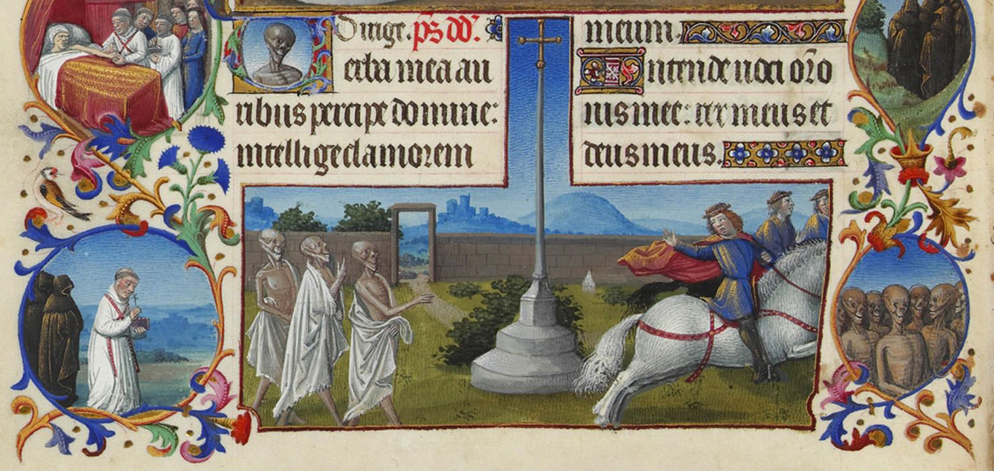
Međutim, molitve za mrtve imale su moć da skrate period boravka pokojnikove duše u čistilištu. Zbog toga u molitvenicima neretko srećemo minijature sa predstavama Legende o tri živa i tri mrtva, jer njihova poruka nije bila samo upozorenje posmatraču o neizbežnosti smrti već i podsećanje na bolno stanje koje podnose preminuli na onom svetu. Stoga, susret sa navedenim minijaturama pozivao je vlasnika rukopisa da se priseti onih kojima je pomoć posredničke molitve potrebna.
Minijatura Legende u okviru Službe za mrtve u Prebogatim časovima (Très Riches Heures) Vojvode od Berija (XV vek) postavljena je između medaljona sa pogrebnom povorkom i predstave mnoštva neupokojenih leševa. Budući da scena prikazuje kraj narativa (rastanak), izvesno je da su plemići prihvatili upozorenje koje su primili od trojice mrtvih. Oni odlaze i u znak zahvalnosti moliće se za trojicu preminulih, na šta ukazuje gest ruke jahača. Stoga, Legenda svojim položajem predstavlja simboličnu sponu između dve slike – amblematski prikaz posredničke molitve koju će funerarna povorka uputiti za zajednicu mrtvih naslikanih u okviru naspramnog medaljona.

Slide 6
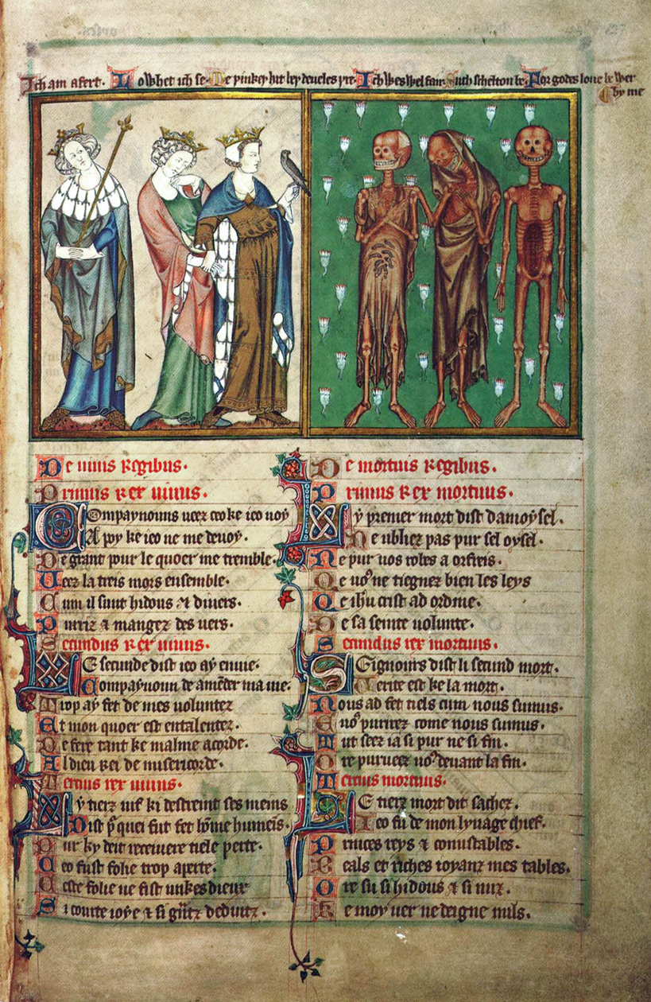
S obzirom na činjenicu da je poručilac mogao da uvrsti u svoj molitvenik različite tekstove i ne samo molitvenog nego i moralizatorskog karakera, u ovoj grupi manuskripta katkad pronalazimo minijaturu Legende kao ilustraciju stihova poeme Tri živa i tri mrtva umesto u sklopu Službe za mrtve. Premda je u tim slučajevima iluminacija bila deo kontemplativne vežbe prisećanja na sopstvenu smrt, čak ni tada poziv na molitvu za preminule bližnje nije izostajao.
Minijatura Legende izvedena uz tekst poeme Tri živa i tri mrtva.
De Lil psaltir, oko 1310. godine

Slide 7
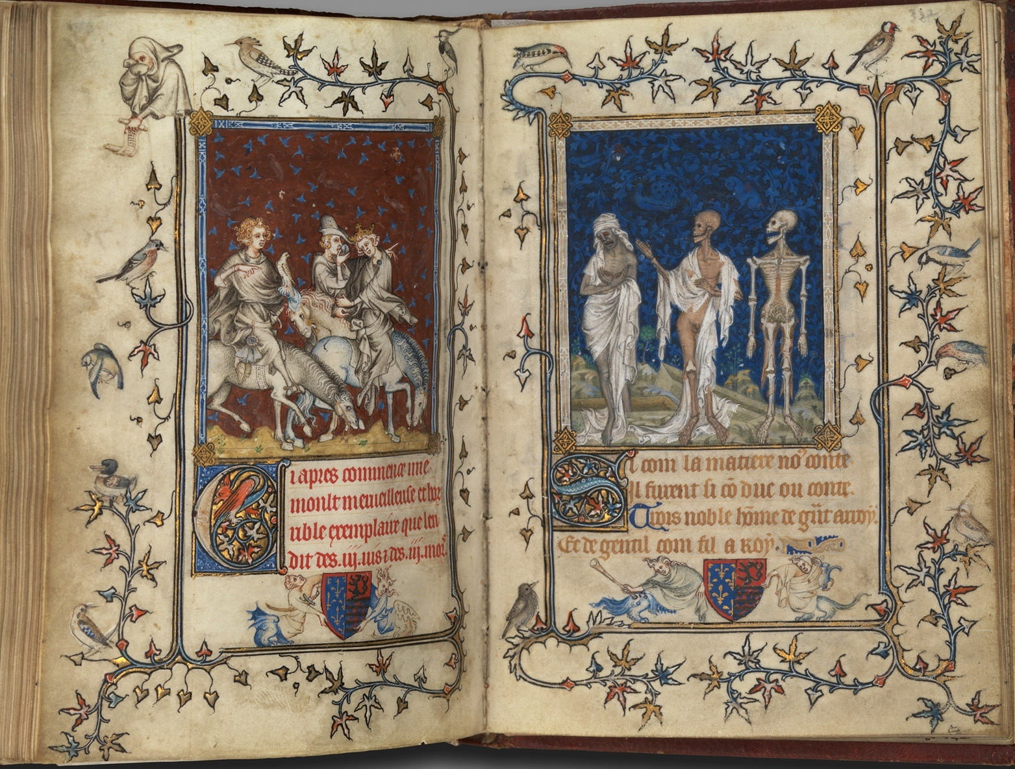
Uz minijature Legende u molitveniku Bone od Luksemburga (žene Žana II Dobrog), kojima se otvara tekst poeme Tri živa i tri mrtva, nalze se porodični grbovi vlasnice rukopisa. Kako su grbovi osoben „kolektivni portret“ porodične zajednice, njihova uloga bila je da podsete Bonu od Luksemburga na molitvu za preminule pripadnike porodične loze iako nije reč o Službi za mrtve.
Psaltir Bone od Luksemburga, XIV vek

Slide 8
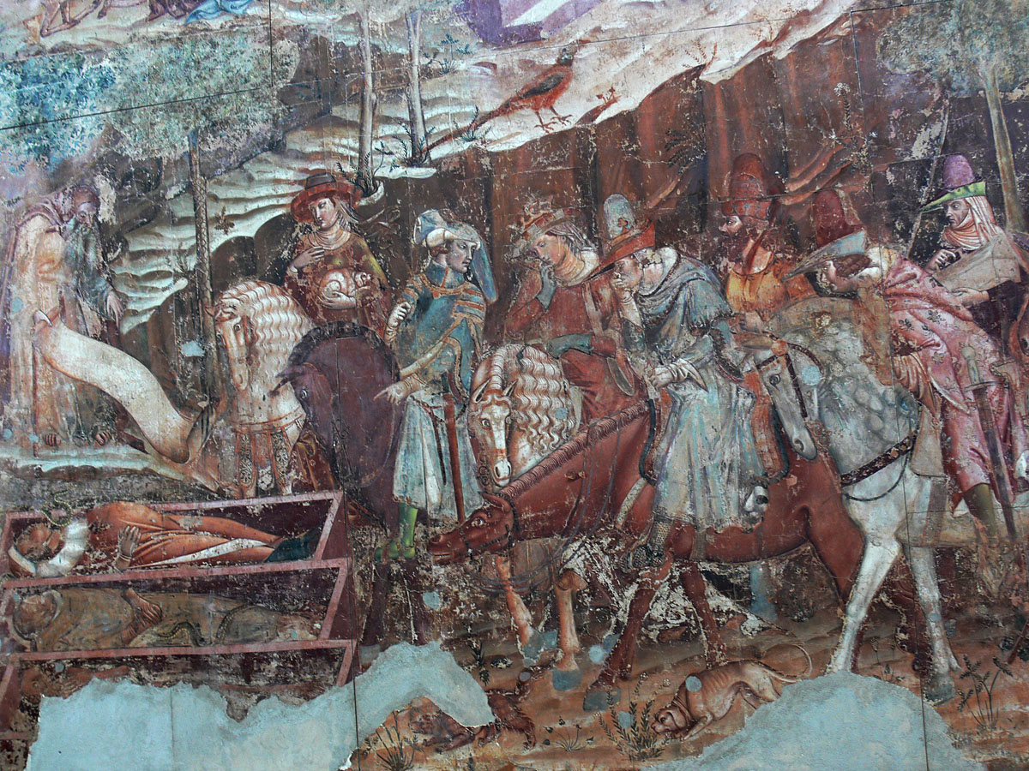
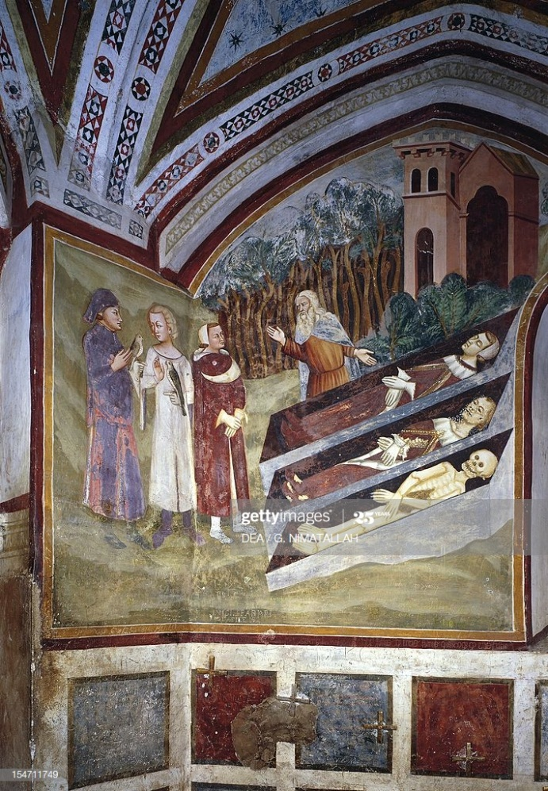
Predstave Legende na teritoriji današnje Italije karakterišu dve zanimljive ikonografske osobenosti – mrtvi su najčešće prikazani kao beživotni leševi opruženi u svojim grobnicama, dok njihovu opomenu izgovara pustinjak. Ovakvo kompoziciono rešenje isticalo je crkvu i važnost njene uloge u spasenju vernika.
Freska, crkva Sakro Speko u Subijaku, XIV vek
Freska, groblje Kamposanto u Pizi, XIV vek

Slide 9
U drugoj polovini XIV veka pojavio se novi tip nadgrobnog spomenika – transi grobnica. Umesto uobičajenog gisant-a, ležeće figure pokojnika, određeni bogati pripadnici društva počeli su da poručuju svoje funerarne portrete u obličju leševa u poodmaklom stanju raspadanja. Katkad je telo preminulog čak predstavljano kako ga izjedaju crvi, zmije i žabe.
Uloga ovakvog tipa nadgrobnog spomenika bila je da se izazove saosećane kod posmatrača koji bi ga nagnalo da uputi molitvu Bogu za spasenje preminulog. Saosećanje je počivalo na prepoznavanju sopstvene buduće sudbine, odnosno spoznaji onoga što čeka svakog čoveka nakon smrti. Na izvestan način transi grobnice su omogućavale stvarno odigravanje Legende o tri živa i tri mrtva, gde je posmatrač postajao jedan od trojice živih aktera iz priče dok mu se portret umrlog obraćao rečima: „ono što sam ja sada, ti ćeš postat.“ Zbog toga navedeni stih poeme Tri živa i tri mrtva često srećemo kao deo natpisa na ovom tipu grobnica.
Takođe, važno je primetiti da su transi grobnice nosile i obeležja nade sučeljene slici truleži.

Slide 10
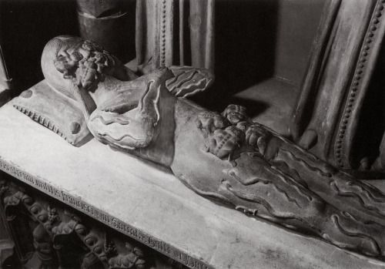
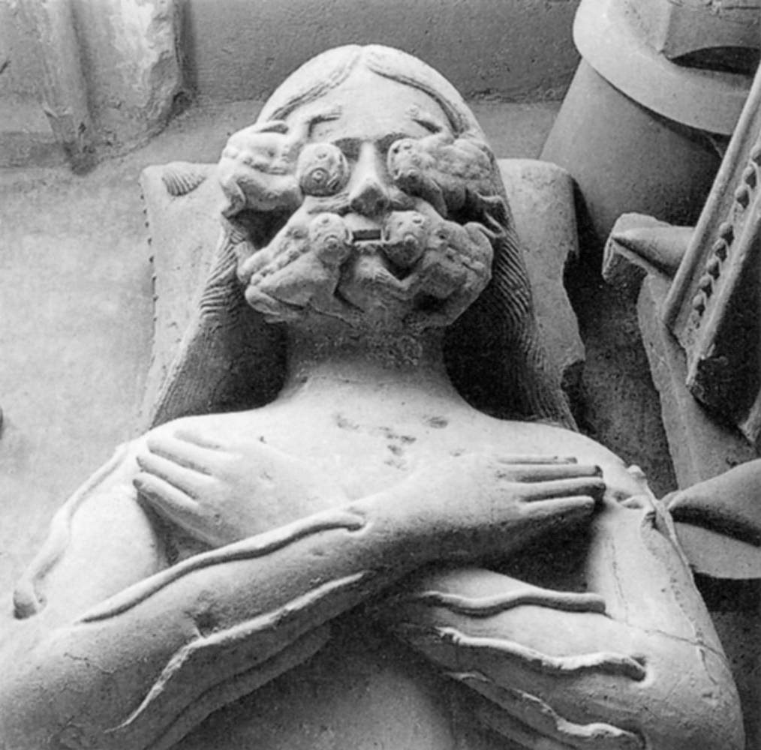
Fransoa od Saraa (druga polovina IV veka)
Na jastuku pored glave transi figure preminulog predstavljene su školjke kao simboli budućeg vaskrsenja.

Slide 11
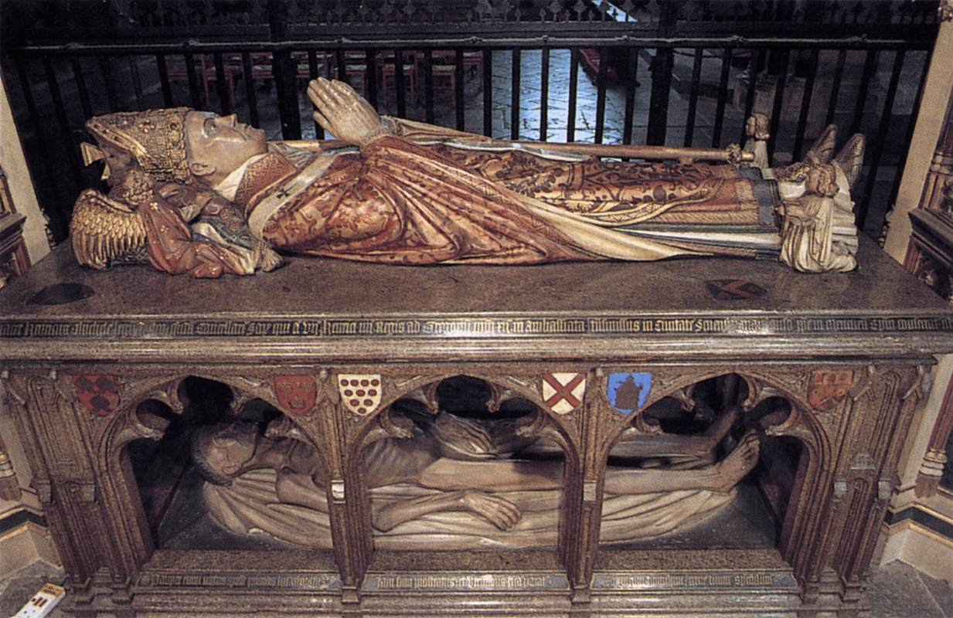
Dvostruka grobnica nadbiskupa Henrija Čičelija (prva polovina XV veka)
Pokojnikov leš nadvišen je njegovim budućim vaskrslim telom. Uz transi figuru urezana je reč „Emanuil“ na tri mesta, nagoveštavajući božansku zaštitu i obećanje povratka puti na kraju vremena.

Slide 12
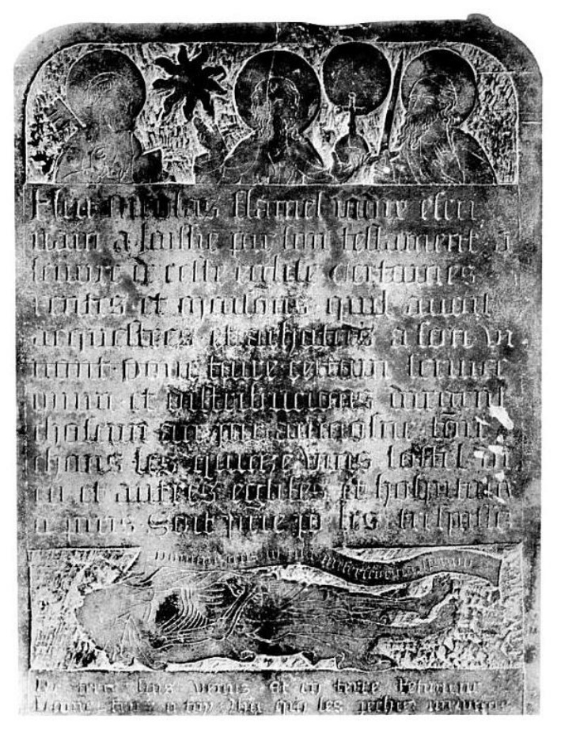
Nadgrobna ploča Nikolasa Flamela
(početak XV veka)
Dok je u dnu prikazan leš preminulog u procesu raspadanja, u gornjem delu ploče predstavljen je Hristos između apostola Petra i Pavla i sunca i meseca. Neobična ikonografija omogućava interpretaciju izvedenu u alhemijskom ključu po kojoj Hristos biva izjednačen sa kamenom mudrosti kao izvorom besmrtnosti.

Slide 13
Poslednja velika moralizatorska tema koja je podsticala memento mori poruku („seti se smrti“) bila je danse macabre, poznata i kao ples smrti. Nastala je krajem XIV ili na samom početku XV veka i vrlo brzo dostigla veliku popularnost. Zbog toga se i druge predstave truležnog tela često nazivaju makabrističkim.
Najslavnija kompozicija Danse macabre bila je (danas nesačuvana) freska naslikana na Groblju nevinih u Parizu 1425. godine.
Predstave Danse macabre prikazivale su žive igrače koje su neupokojene figure mrtvih uvukle u ples. Raspored živih uslovljavala je društvena hijerarhija, te je „lanac“ uvek započinjao likovima pape i cara koje su dalje između leševa sledile ličnosti nižeg dostojanstva, sve do orača ili deteta kojima se ovo mrtvačko kolo završavalo. Naglasak društvene hijerarhije zapravo je ukazivao na njenu izlišnost pred licem smrti. Kompozicije Danse macabre isticale su kako su u smrti svi jednaki bez obzira na moć, poreklo ili dostojanstvo.

Slide 14
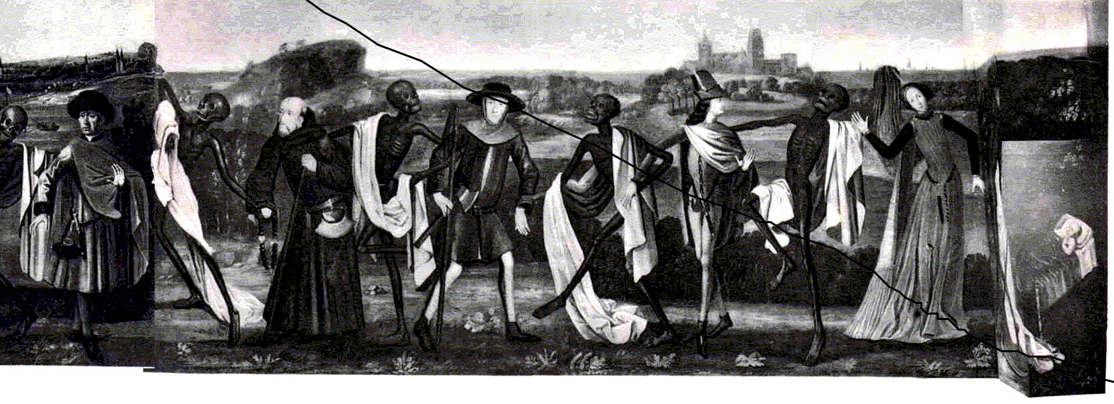
Bernt Notke, Danse macabre, Libek (oko 1463. godine)
Bernt Notke, Dance macabre, Talin (druga polovina XV veka)

